Slide 1


Evolve 3B
6.1

Slide 2

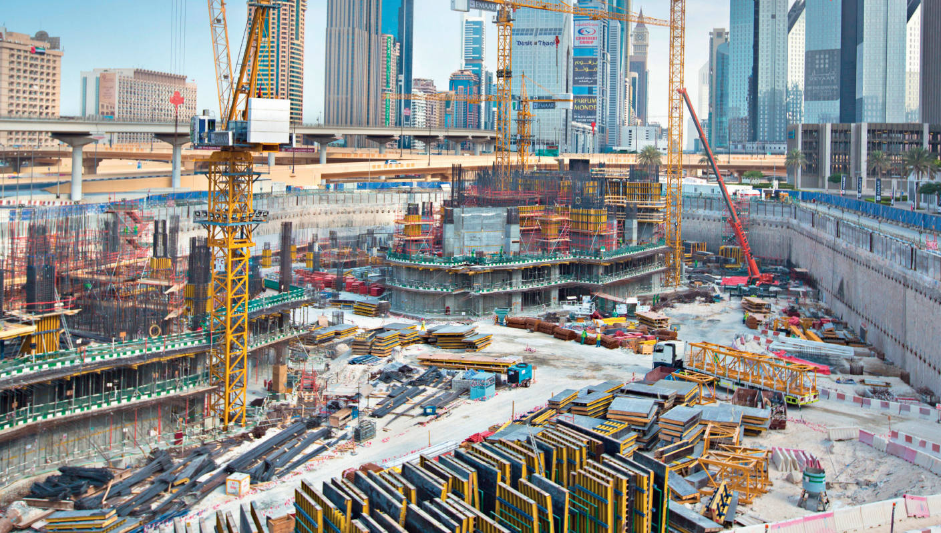

Slide 4


Slide 5


Slide 6


Slide 7



Slide 8
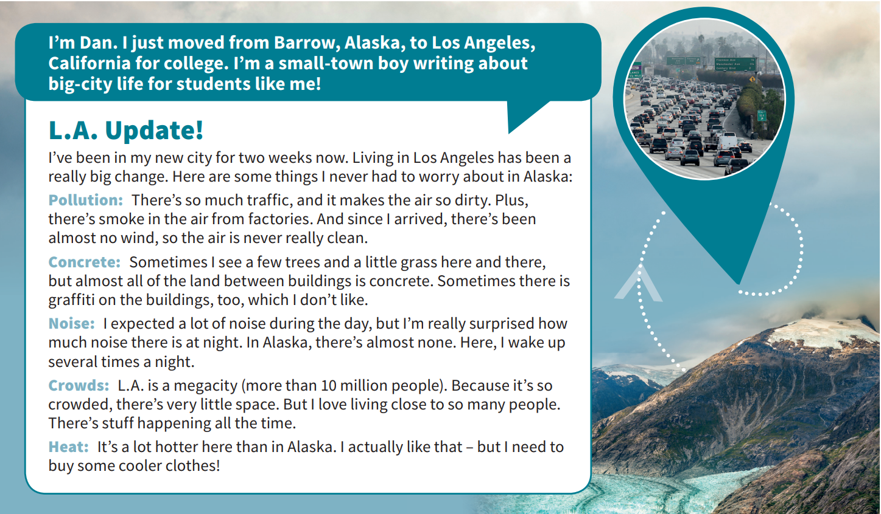

Slide 12
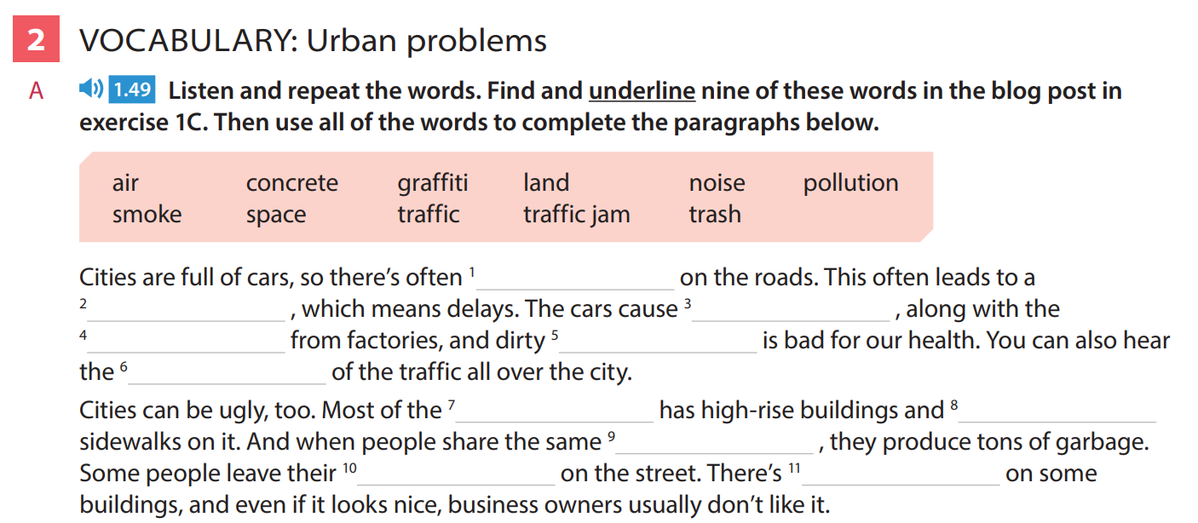

Slide 13


Slide 15
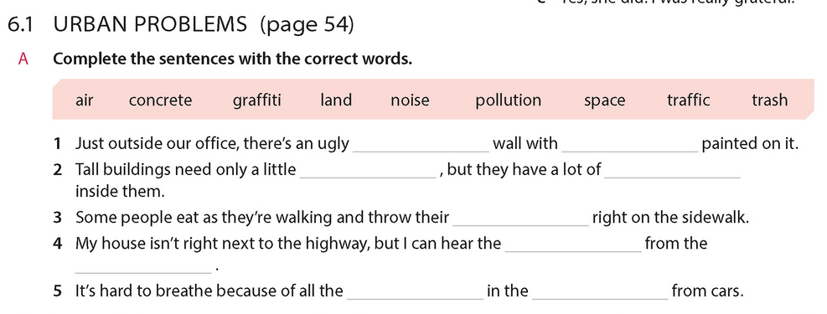

Slide 17


Slide 20


Slide 24


Slide 25
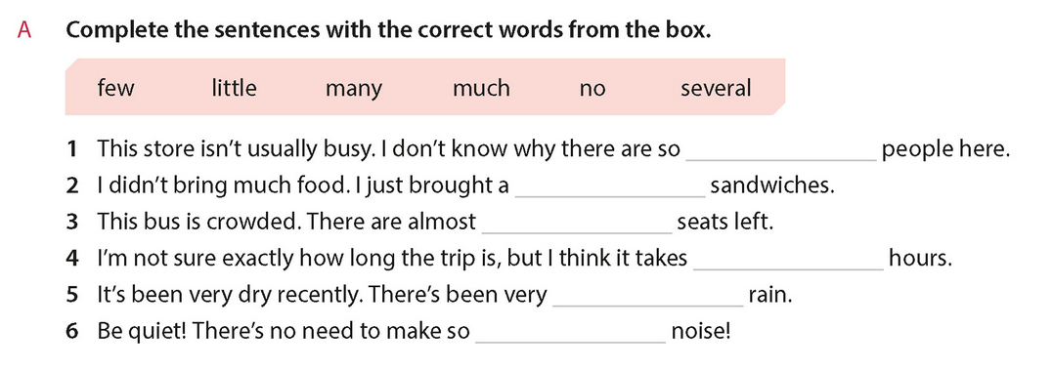

Slide 26
